Slide 1
СЕЛЕКТОРНОЕ СОВЕЩАНИЕ Тема: «Новые возможности развития физической культуры и спорта в системе образования Российской Федерации»
МИНИСТЕРСТВО ПРОСВЕЩЕНИЯ РОССИЙСКОЙ ФЕДЕРАЦИИ
ФГБУ «ФЕДЕРАЛЬНЫЙ ЦЕНТР ОРГАНИЗАЦИОННО-МЕТОДИЧЕСКОГО ОБЕСПЕЧЕНИЯ ФИЗИЧЕСКОГО ВОСПИТАНИЯ»
25.12.2019 г. - 12:00 (по МВ) Ссылка: : https://youtu.be/KDDi-BfuUOM

Slide 2
Повестка
МИНИСТЕРСТВО ПРОСВЕЩЕНИЯ РОССИЙСКОЙ ФЕДЕРАЦИИ
ФГБУ «ФЕДЕРАЛЬНЫЙ ЦЕНТР ОРГАНИЗАЦИОННО-МЕТОДИЧЕСКОГО ОБЕСПЕЧЕНИЯ ФИЗИЧЕСКОГО ВОСПИТАНИЯ»
Вступительное слово. Федченко Николай Семенович, директор ФГБУ «Федеральный центр организационно-методического обеспечения физического воспитания» Минпросвещения России, кандидат педагогических наук
1. Организация и проведение спортивно-массовых мероприятий в 2019-2020 учебном году. Широбоков Борис Аркадьевич, заместитель директора ФГБУ «ФЦОМОФВ»
2. Об итогах проведения VI Всероссийского совещания работников дополнительного образования в 2019 году. Грибачева Марина Анатольевна, заместитель директора, руководитель Федерального ресурсного центра развития дополнительного образования детей физкультурно-спортивной направленности, кандидат педагогических наук
3. Об итогах проведения II Всероссийского съезда учителей физической культуры. Анисимова Марина Вячеславовна, заместитель директора ФГБУ «ФЦОМОФВ»
Разное Ответы на вопросы
25.12.2019 г. - 12:00 (по МВ) Ссылка https://youtu.be/KDDi-BfuUOM

Slide 3
МИНИСТЕРСТВО ПРОСВЕЩЕНИЯ РОССИЙСКОЙ ФЕДЕРАЦИИ
Организация и проведение спортивно-массовых мероприятий
в 2019-2020 учебном году
Широбоков Борис Аркадьевич, заместитель директора ФГБУ «ФЦОМОФВ»
ФГБУ «ФЕДЕРАЛЬНЫЙ ЦЕНТР ОРГАНИЗАЦИОННО-МЕТОДИЧЕСКОГО ОБЕСПЕЧЕНИЯ ФИЗИЧЕСКОГО ВОСПИТАНИЯ»
На основании Всероссийского сводного календарного плана физкультурных и спортивных мероприятий, направленных на развитие физической культуры и спорта в общеобразовательных организациях, профессиональных образовательных организациях и образовательных организациях высшего образования на 2019/2020 годы
ФГБУ «ФЦОМОФВ»
организует и проводит
СПАРТАКИАДА
среди обучающихся организаций дополнительного образования физкультурно-спортивной направленности
В соответствии с Всероссийским сводным календарным планом физкультурных и спортивных мероприятий все спортивные мероприятия проводятся в четыре этапа (школьный, муниципальный, региональный, всероссийский).
25.12.2019 г. - 12:00 (по МВ) Ссылка https://youtu.be/KDDi-BfuUOM

Slide 4
МИНИСТЕРСТВО ПРОСВЕЩЕНИЯ РОССИЙСКОЙ ФЕДЕРАЦИИ
Организация и проведение спортивно-массовых мероприятий
в 2019-2020 учебном году
Широбоков Борис Аркадьевич, заместитель директора ФГБУ «ФЦОМОФВ»
ФГБУ «ФЕДЕРАЛЬНЫЙ ЦЕНТР ОРГАНИЗАЦИОННО-МЕТОДИЧЕСКОГО ОБЕСПЕЧЕНИЯ ФИЗИЧЕСКОГО ВОСПИТАНИЯ»
всероссийский этап
Программа Президентских состязаний состоит из:
ОБЯЗАТЕЛЬНОЙ ПРОГРАММЫ: спортивное многоборье, теоретический и творческий конкурсы, эстафетный бег.
ДОПОЛНИТЕЛЬНОЙ ПРОГРАММЫ: бадминтон, баскетбол 3х3, самозащита без оружия (элементы самбо), плавание, шахматы, футбол 5х5 (городские класс-команды) и 3х3 (сельские класс-команды).
4-25 сентября 2020 г.
всероссийский этап
Программа Президентских спортивных игр состоит из:
ОБЯЗАТЕЛЬНОЙ ПРОГРАММЫ: баскетбол 3х3, легкая атлетика, настольный теннис, волейбол и плавание.
ДОПОЛНИТЕЛЬНОЙ ПРОГРАММЫ: гандбол, регби (дисциплина «регби-пляжное»), спортивный туризм, футбол 7х7 и самбо.
7-28 сентября 2020г.
Возраст участников финального этапа Президентских состязаний и Президентских спортивных игр будет определен жеребьевкой, которая пройдет в он-лай режиме в марте 2020 года.
06.11.2019 г. - 12:00 (по МВ) Ссылка https://youtu.be/h7ZCDgo2OUE

Slide 5
МИНИСТЕРСТВО ПРОСВЕЩЕНИЯ РОССИЙСКОЙ ФЕДЕРАЦИИ
Организация и проведение спортивно-массовых мероприятий
в 2019-2020 учебном году
Широбоков Борис Аркадьевич, заместитель директора ФГБУ «ФЦОМОФВ»
ФГБУ «ФЕДЕРАЛЬНЫЙ ЦЕНТР ОРГАНИЗАЦИОННО-МЕТОДИЧЕСКОГО ОБЕСПЕЧЕНИЯ ФИЗИЧЕСКОГО ВОСПИТАНИЯ»
всероссийский этап
В программу Игр ШСК включены:
СПОРТИВНЫЕ ВИДЫ ПРОГРАММЫ: бадминтон, баскетбол 3х3, легкая атлетика (эстафеты), настольный теннис, плавание, футбол 5х5;
КОНКУРСНЫЕ ВИДЫ ПРОГРАММЫ: домашнее задание «Видеоролики», «Спортивные батлы» и фотоконкурс «История наших игр». Возраст участников 14-15 лет.
29 мая по 18 июня 2020 г.
В программу Спартакиады включены:
баскетбол, волейбол, плавание, футбол 7х7, легкая атлетика и бокс.
Финальный этап Спартакиады:
- баскетбол – с 10-18 июня 2020 г., г. Волгоград (девушки – 10 кл.),
с 19-27 июня 2020 г., г. Волгоград (юноши – 10 кл.);
- бокс – с 27 июня - 5 июля 2020 г., г. Ставрополь (юноши - 8 кл.);
- легкая атлетика – с 29 июня - 3 июля 2020 г., г. Калуга (юноши и девушки – 7-8 кл.);
- плавание – с 14-19 июня 2020 г. г. Липецк (юноши и девушки 7-8 кл.);
- футбол 7х7 – с 24-29 июня 2020 г., г. Сочи (юноши - 7-8 кл.);
- волейбол – с 10 июля – 10 июня 2020 г. по назначению (юноши и девушки -10 кл.).
финальный этап
в Субъектах Российской Федерации
СПАРТАКИАДА
среди обучающихся организаций дополнительного образования физкультурно-спортивной направленности
10 июня по 10 июля 2020 г.
06.11.2019 г. - 12:00 (по МВ) Ссылка https://youtu.be/h7ZCDgo2OUE

Slide 6
МИНИСТЕРСТВО ПРОСВЕЩЕНИЯ РОССИЙСКОЙ ФЕДЕРАЦИИ
Организация и проведение спортивно-массовых мероприятий
в 2019-2020 учебном году
Широбоков Борис Аркадьевич, заместитель директора ФГБУ «ФЦОМОФВ»
ФГБУ «ФЕДЕРАЛЬНЫЙ ЦЕНТР ОРГАНИЗАЦИОННО-МЕТОДИЧЕСКОГО ОБЕСПЕЧЕНИЯ ФИЗИЧЕСКОГО ВОСПИТАНИЯ»
Во исполнение перечня поручений по итогам заседания Совета при Президенте Российской Федерации по развитию физической культуры и спорта, прошедшего 10 октября 2019 года (п.1 «ж»), руководителям общеобразовательных организаций и органов местного самоуправления
рекомендуется проводить соревнования I и II этапов по игровым видам спорта по круговой систе
СПАРТАКИАДА
среди обучающихся организаций дополнительного образования физкультурно-спортивной направленности
до 27 декабря 2019 года
Положения вышеперечисленных спортивных мероприятий будут направлены в субъекты Российской Федерации и размещены на официальном сайте ФГБУ «ФЦОМОФВ»
25.12.2019 г. - 12:00 (по МВ) Ссылка https://youtu.be/KDDi-BfuUOM

Slide 7
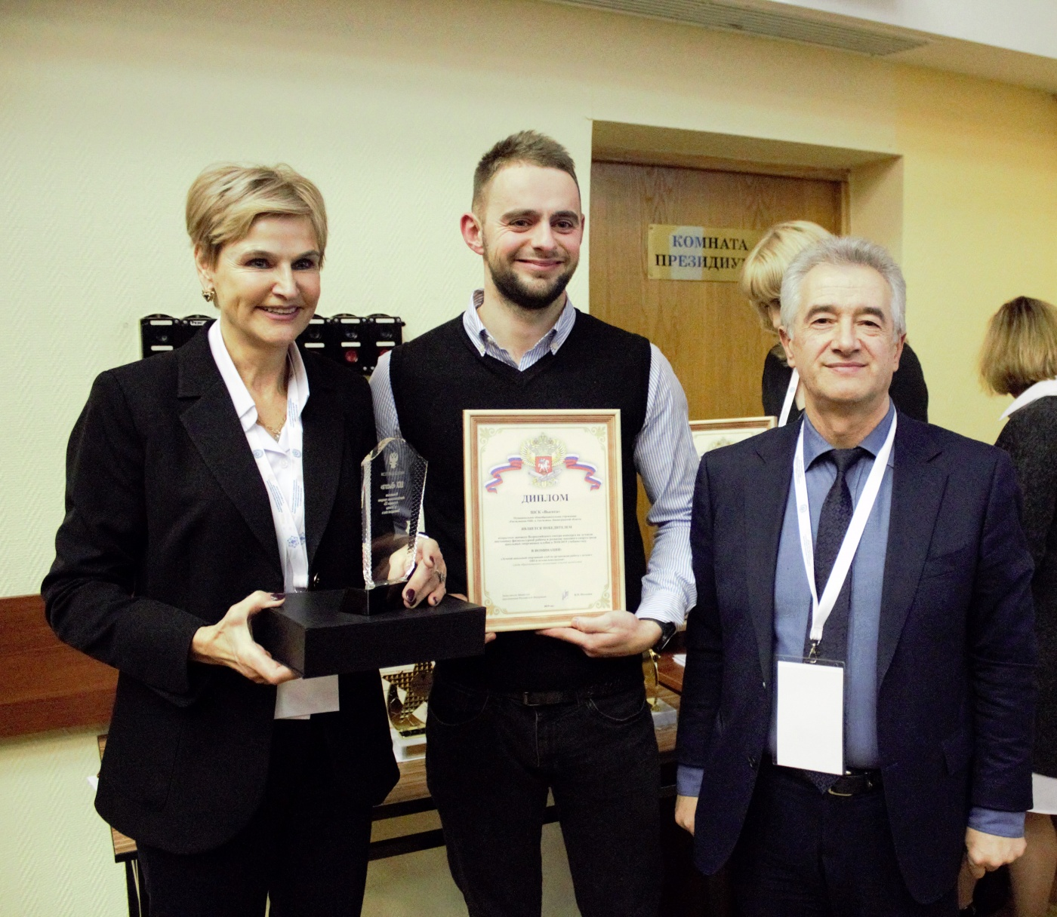
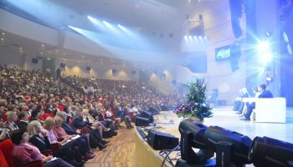
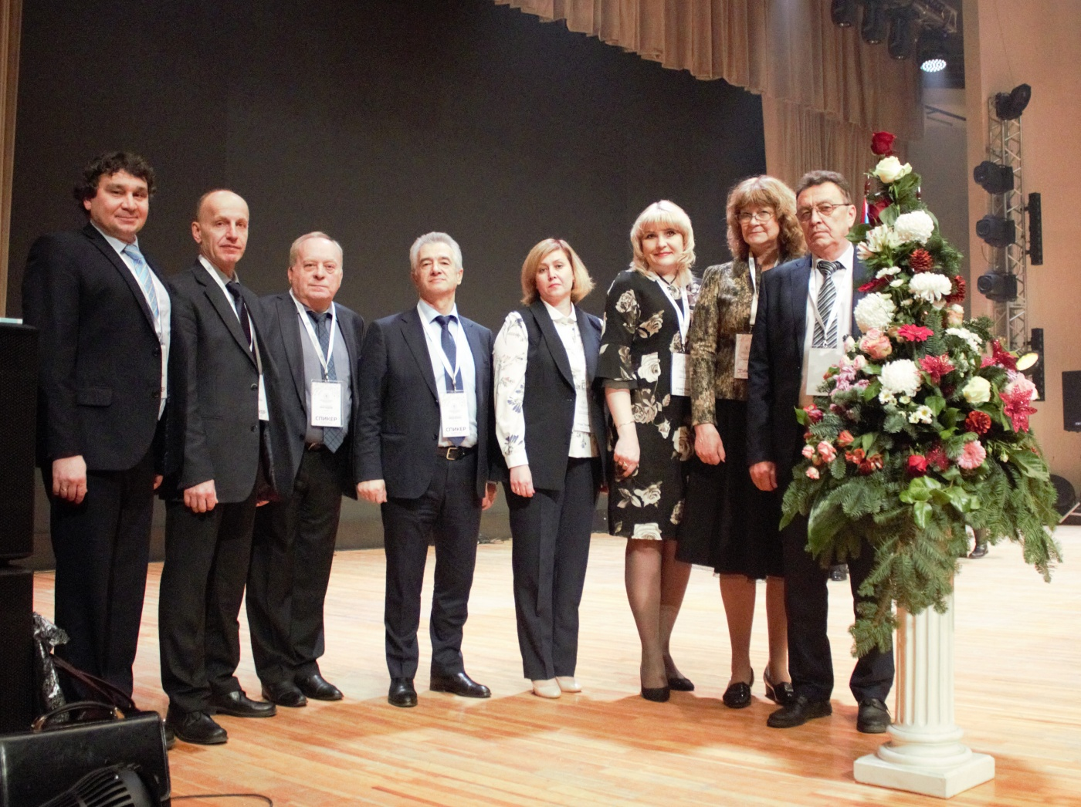
МИНИСТЕРСТВО ПРОСВЕЩЕНИЯ РОССИЙСКОЙ ФЕДЕРАЦИИ
Об итогах проведения VI Всероссийского совещания работников
дополнительного образования в 2019 году
Грибачева Марина Анатольевна, заместитель директора, руководитель Федерального ресурсного центра развития дополнительного образования детей физкультурно-спортивной направленности, кандидат педагогических наук.
ФГБУ «ФЕДЕРАЛЬНЫЙ ЦЕНТР ОРГАНИЗАЦИОННО-МЕТОДИЧЕСКОГО ОБЕСПЕЧЕНИЯ ФИЗИЧЕСКОГО ВОСПИТАНИЯ»
VI ВСЕРОССИЙСКОЕ СОВЕЩАНИЕ РАБОТНИКОВ ДОПОЛНИТЕЛЬНОГО ОБРАЗОВАНИЯ «Дополнительное образование – ключ к успеху каждого ребенка»
С 5 по 6 декабря 2019 г.
6 декабря 2019 г.
5 декабря 2019 г.
г. Москва
Всероссийский форум школьных спортивных клубов
«Школьные спортивные клубы – социальная среда для гармоничного развития личности»
Круглый стол
по теме: «Школьный спорт как механизм достижения целевых показателей федерального проекта «Успех каждого ребенка»
в работе Форуме, приняло участие
108 человек из
23 субъектов Российской Федерации.
в работе Круглого стола, приняло участие
88 человек
из 27 субъектов Российской Федерации.
Презентации спикеров
Презентации спикеров
25.12.2019 г. - 12:00 (по МВ) Ссылка https://youtu.be/KDDi-BfuUOM

Slide 8
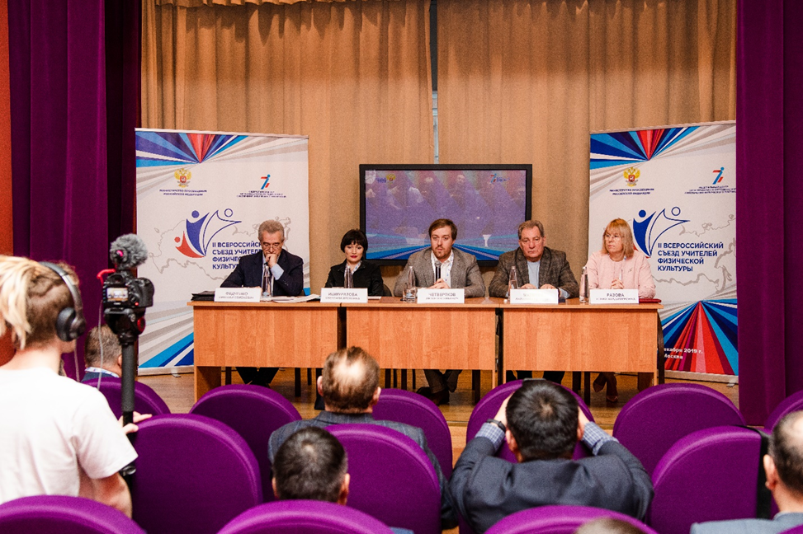
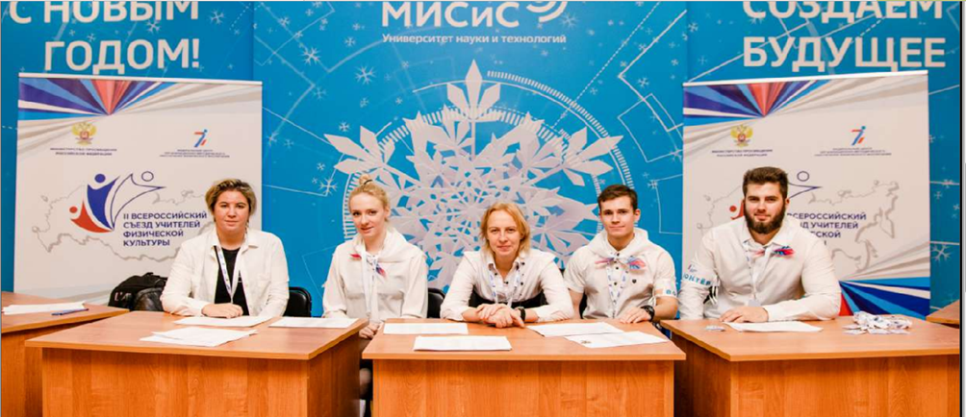
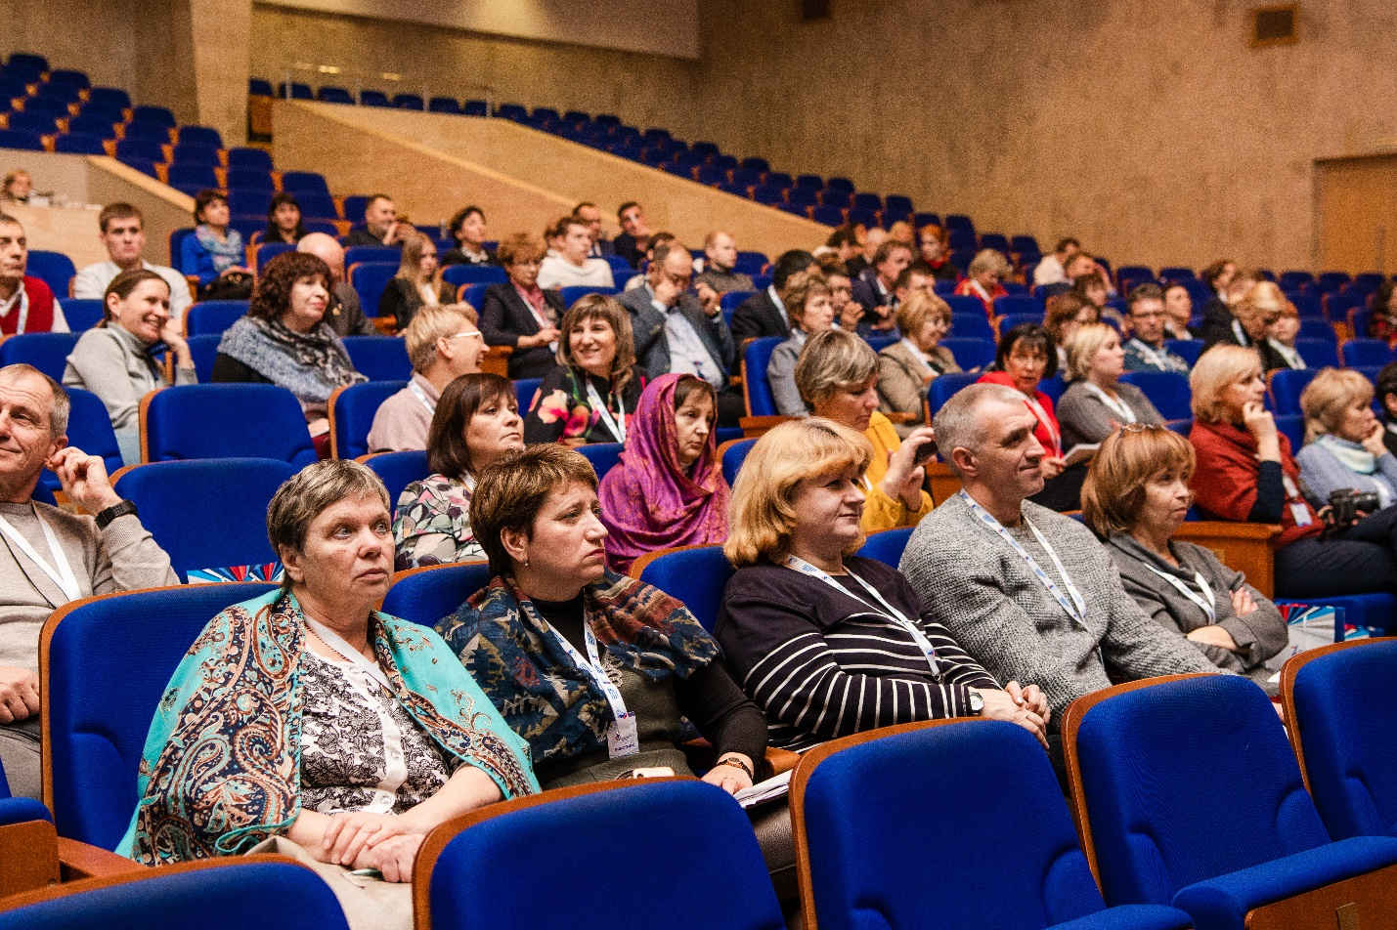
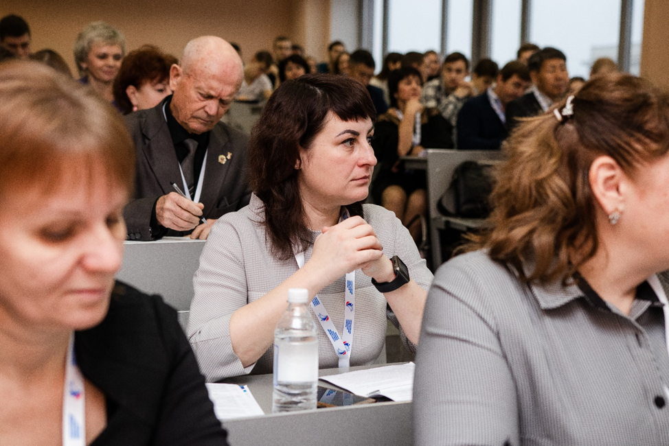
МИНИСТЕРСТВО ПРОСВЕЩЕНИЯ РОССИЙСКОЙ ФЕДЕРАЦИИ
Об итогах проведения
II Всероссийского съезда учителей физической культуры
Анисимова Марина Вячеславовна, заместитель директора ФГБУ «ФЦОМОФВ»
.
ФГБУ «ФЕДЕРАЛЬНЫЙ ЦЕНТР ОРГАНИЗАЦИОННО-МЕТОДИЧЕСКОГО ОБЕСПЕЧЕНИЯ ФИЗИЧЕСКОГО ВОСПИТАНИЯ»
С 11 по 12 декабря 2019 г.
Программа Съезда включала комплекс образовательно-просветительских мероприятий, включающих:
пресс-конференцию;
пленарное заседание с обсуждением приоритетов государственной политики в сфере образования, основных направлений и механизмов, обеспечивающих развитие нормативно-правого, организационно-управленческого, материально-технического, научного, информационного, программно-методического и кадрового обеспечения учебного предмета «Физическая культура»;
форсайт- сессию «Учитель будущего- успех каждого ребенка»;
дискуссионную площадку «Новые возможности физической культуры в системе образования»;
Форум Национальной ассоциации учителей физической культуры;
брифинг «Инновационная деятельность – вектор развития способностей и талантов обучающихся в сфере физической культуры и спорта»;
заседание по подведению итогов работы Съезда и принятие резолюции Съезда.
Съезд посетили 309 специалистов
в области физической культуры и спорта
из 69 субъектов Российской Федерации.
В программе Съезда участвовало 33 спикера.
В работе Съезда приняли участие представители всероссийских федераций (самбо, плавание, художественная гимнастика, футбол, хоккей,
чирспорт, скалолазание, шахматы);
представители профильных учреждений высшего образования, заслуженные учителя России, а также именитые спортсмены.
ПОСТ - РЕЛИЗ ПО ИТОГАМ II ВСЕРОССИЙСКОГО СЪЕЗДА УЧИТЕЛЕЙ ФИЗИЧЕСКОЙ КУЛЬТУРЫ
РЕЗОЛЮЦИЯ II ВСЕРОССИЙСКОГО СЪЕЗДА УЧИТЕЛЕЙ ФИЗИЧЕСКОЙ КУЛЬТУРЫ
25.12.2019 г. - 12:00 (по МВ) Ссылка https://youtu.be/KDDi-BfuUOM

Slide 9
Благодарим за внимание
25.12.2019 г. - 12:00 (по МВ) Ссылка https://youtu.be/KDDi-BfuUOM

